Slide 1

2021
三月工作总结
POWERPOINT TEMPLET
汇报人：戴琼锋
时间：2021年9月

Slide 2
目 录
CONTENTS
01.
三月工作概述
04.
我的不足
02.
工作情况详情
对团队或者部门的建议
05.
03.
我的进步

Slide 3
01
三月工作概述

Slide 4
三月工作概述
学习新知识，从openssl命令行到PHP，总计输出19篇学习文档
写了两个小程序，一个是命令行摘要签名，一个是服务端加密通信
修改了5个bug，从界面显示问题到新增功能，在项目PJ-2020-0622-SSL6.1.4 SP4上
提供技术支持，解决了0个问题
学习文档
小程序
修改bug
技术支持

Slide 5
02
工作情况详情

Slide 6
学习文档
openssl相关
项目学习
总计8篇
Sha相关函数编程
Openssl命令行备忘
所有文档
总计2篇
sp4从xml文件到页面渲染流程
sp7中SM2单证书签发修为双证书逻辑
36%
PHP相关
其他
42%
总计2篇
xml学习
xls学习
总计7篇
代码规范学习
浅谈协议变迁下的握手
所有文档
11%
11%

Slide 7
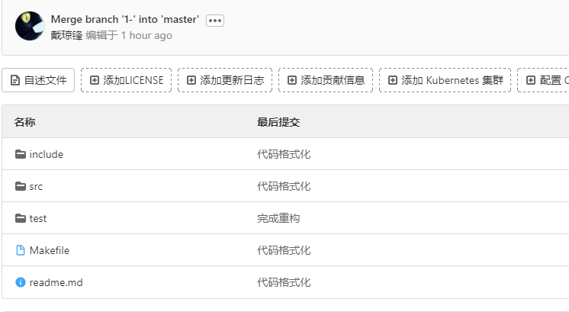

小程序:命令行摘要签名
程序需求
使用openssl的EVP函数接口，实现摘要计算
-d/--digest 摘要算法（包括SHA1 | SHA256 | SHA512)，默认为SHA256
-k/--key 私钥文件（要求能自动适应PEM与DER格式）
-i/--input 输入文件
-o/--output 输出文件
-f/--format 输出/输入格式，包括 BINARY | HEX | BASE64 这三种，默认为BINARY
-h/--help 显示使用帮助
使用示例：
xxxxx -d SHA256 -k signer.pem -i input.txt -format BASE64 -out sig.txt
命令行摘要签名
GitLab地址
http://git.koal.com/daiqiongfeng/digestsign

Slide 8

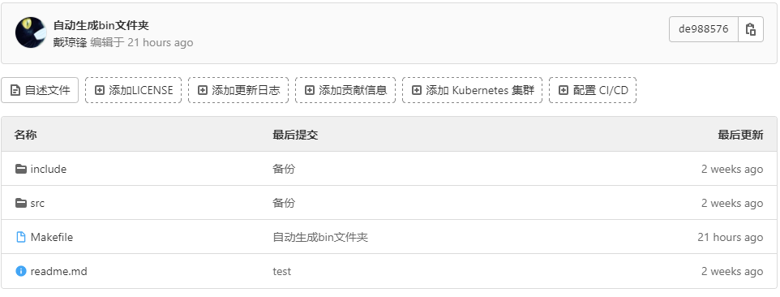
小程序:客户端小程序
程序需求
使用openssl的EVP函数接口，实现摘要计算
实现一个简单的在线相互发送数据的小程序
金永杰、 戴琼锋 使用c代码实现客户端程序（独立实现）
客户端能从服务端获取到当前在线的客户端程序
客户端之间能够通过服务器程序进行相互发送数据
客户端与服务端之间通信使用简单加密，如RC4等
客户端下线通知服务端已下线
客户端小程序
GitLab地址
http://git.koal.com/daiqiongfeng/client_daiqf

Slide 9
改Bug
编号:0059873 项目:PJ-2020-0622-SSL6.1.4 SP4
问题简介：SCT的硬件加速选项去掉
问题详情 MR地址
编号:0059763 项目:PJ-2020-0622-SSL6.1.4 SP4
问题简介：在站点证书中导入SM2双证书，在服务的证书选择界面，显示的是单证书
问题详情 MR地址
编号:0059833 项目:PJ-2020-0622-SSL6.1.4 SP4
问题简介：配置监听ipv6全零，提示包含ipv4的全零，实际该服务ipv4无法访问
问题详情 MR地址

Slide 10
改Bug
编号:0059831 项目:PJ-2020-0622-SSL6.1.4 SP4
问题简介：银企直连的SSL session有效期和缓存大小做成界面可配置
问题详情 MR地址
编号:0059873 项目:PJ-2020-0622-SSL6.1.4 SP4
问题简介：SCT的监听ipv4和ipv6要分开
问题详情 MR地址

Slide 11
03
我的进步

Slide 12
我的进步
03
安全通信
对通信过程有了简单了解，对证书在通信过程中起到的加密和防抵赖作用有了了解
Openssl相关
02
知道怎么使用openssl命令签发证书，使用openssl相关函数进行编程，了解双证书的原理和作用
我进步了
代码规范
01
我的代码更好看了，结构更加清晰，个人估计，再过两年，也有勇气看现在的代码。
04
团队合作
使用gitlab参与项目，多思多问，抱住大佬大腿，一切都好起来了

Slide 13
04
我的不足

Slide 14
我的不足
不足一：知识量不足
知识量不够，既不知道xml文件，也不知道xls文件，对php语法也没接触过，对于证书签发流程和双证书也是一知半解。
解决方案
对于不足一，买了计算机网络相关书籍，在空闲时间学习提升自己，对于不足二，多问多看多学，多向大佬请教，不懂就问，多看源码，多看文档。
不足二：对项目不熟悉
比如在改双证书的bug的时候，既不知道证书存储在哪个文件夹，又不知道是哪个页面对证书的显示进行判定和渲染。

Slide 15
05
对团队或者部门的建议

Slide 16

对团队或部门的建议
一
编写网关产品组的初级人员培训手册
二
需要更多的文档
我在查资料的时候看到了C++初级人员培训，那是个很好的东西，明确了第一周该干什么，第二周该干什么，还有参考资料，感觉网关产品组需要有个网关产品组初级人员培训，因为那个C++初级人员培训并不是完全和网关产品组的工作内容相匹配，比如缺少一些基本的PHP内容，和对目前正在维护的项目的简单介绍等，然后希望有更多的文档，比如对项目的简单介绍，比如哪个文件夹大概是干什么的。
我的建议

Slide 17
2021
三月工作总结
POWERPOINT TEMPLET
汇报人：戴琼锋
时间：2021年9月

